Slide 1

KHOÁ HỌC PHP CƠ BẢN
Thực hành Javascript
Giảng viên: Nguyễn Viết Mạnh

Slide 2
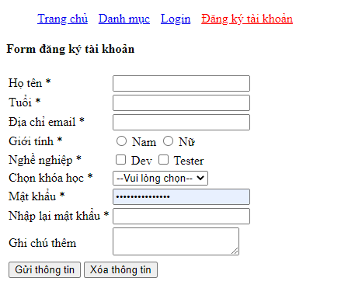
Nội dung
Dựng giao diện sau, xử lý các yêu cầu sau bằng Javascript
Các trường có dấu * ko đc để trống
Email phải có định dạng email
Cần phải tích chọn ít nhất 1 giới tính
và 1 nghề nghiệp
Trường chọn khóa học bắt buộc phải
chọn
Mật khẩu phải trùng nhau
Khi click Gửi thông tin, thực hiện gửi mail
tới địa chỉ email đã nhập
Click Xóa thông tin sẽ xóa các thông tin nhập từ form

